Slide 1
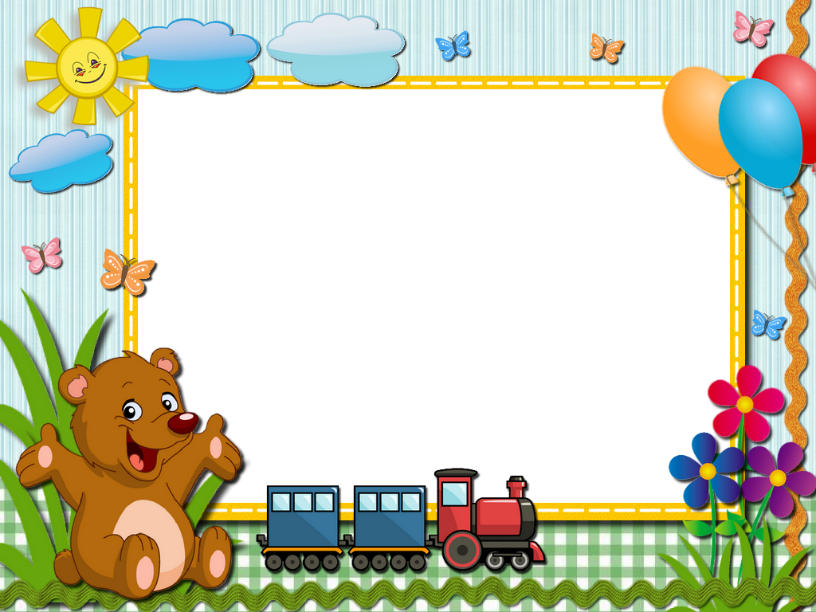
Trường Tiểu học Đa Phúc
Chào mừng thầy cô và các em học sinh
đến với tiết Tiếng Việt – Lớp 3A2
Giáo viên: Nguyễn Hồng Nhung

Slide 2
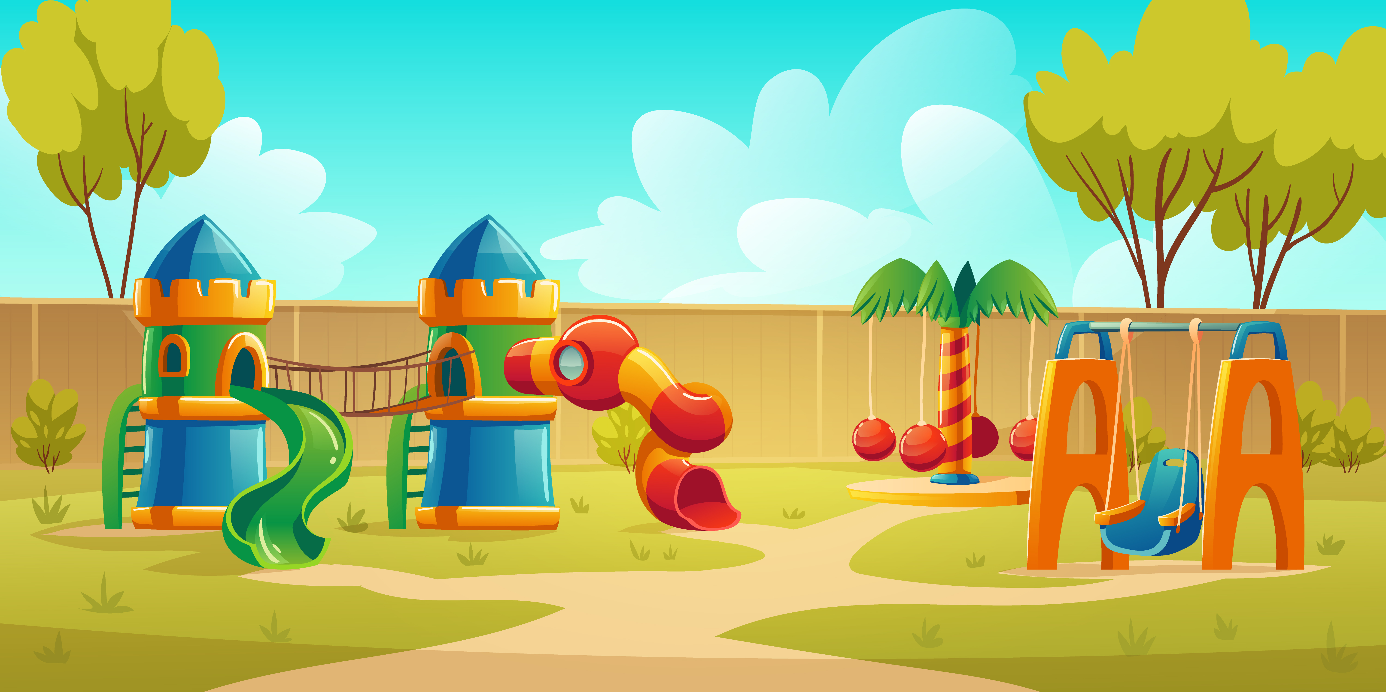



Slide 3
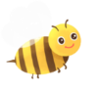




1. Chọn dấu gạch ngang hoặc dấu ngoặc kép thay cho ô vuông
Hồng và mẹ đi dạo trong công viên. Cô bé cầm chiếc kẹo bông trắng xốp, vừa đi vừa nhấm nháp, miệng xuýt xoa: “Kẹo bông ngon tuyệt!”. Ăn hết chiếc kẹo, cô bé tiện tay ném que kẹo xuống mặt đường. Mẹ Hồng thấy vậy, liền nhặt lên và hỏi:
- Con có thấy đường rất sạch không?
- Đường rất sạch, mẹ ạ. Cô giáo con bảo: “Các cô chú lao công làm việc rất vất vả để mang lại môi trường trong lành cho tất cả chúng ta.” .
- Chính vì thế chúng ta nên trân trọng công sức lao động của họ, không được vứt rác bừa bãi.
Hồng hiểu ra, cầm lấy chiếc quê trong tay mẹ, bỏ vào thùng rác gần đó.
(Theo Ngọc Khánh)

Slide 4
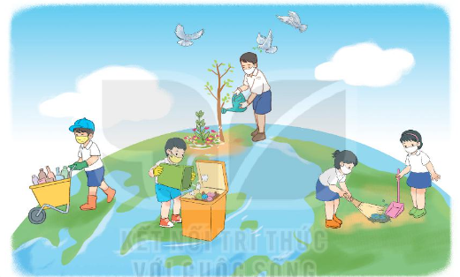
2. Dựa vào tranh minh họa bài đọc Những điều nhỏ tớ làm cho Trái Đất, viết một câu có sử dụng dấu hai chấm báo hiệu phần liệt kê.

Slide 5

Mẫu:
Để bảo vệ môi trường, chúng ta nên bắt đầu từ những hành động nhỏ nhất: không vứt rác bừa bãi, dọn dẹp vệ sinh môi trường, trồng cây xanh,...

Slide 6
3. Những câu in đậm trong truyện cười sau thuộc kiểu câu gì? Hãy chỉ ra đặc điểm, công dụng của chúng
Đi chợ
Có một cậu bé được bà sai đi chợ. Bà đưa cho cậu hai đồng, hai cái bát và nói:
- Cháu mua giúp bà một đồng tương, một đồng mắm nhé!
Câu bé vâng dạ, đi ngay. Gần tới chợ, cậu bỗng hớt hải chạy về nói với bà.
- Bà ơi, bát nào đựng tương, bát nào đựng mắm ạ?
Bà mỉm cười:
- Bát nào đựng tương, bát nào đựng mắm mà chẳng được.
Cậu bé lại ra đi. Đến chợ, cậu lại ba chân bốn cẳng chạy về.
- Bà ơi, thế đồng nào mua mắm, đồng nào mua tương ạ?
Bà phì cười:
- Trời!
(Theo Truyện cười dân gian Việt Nam)

Slide 7



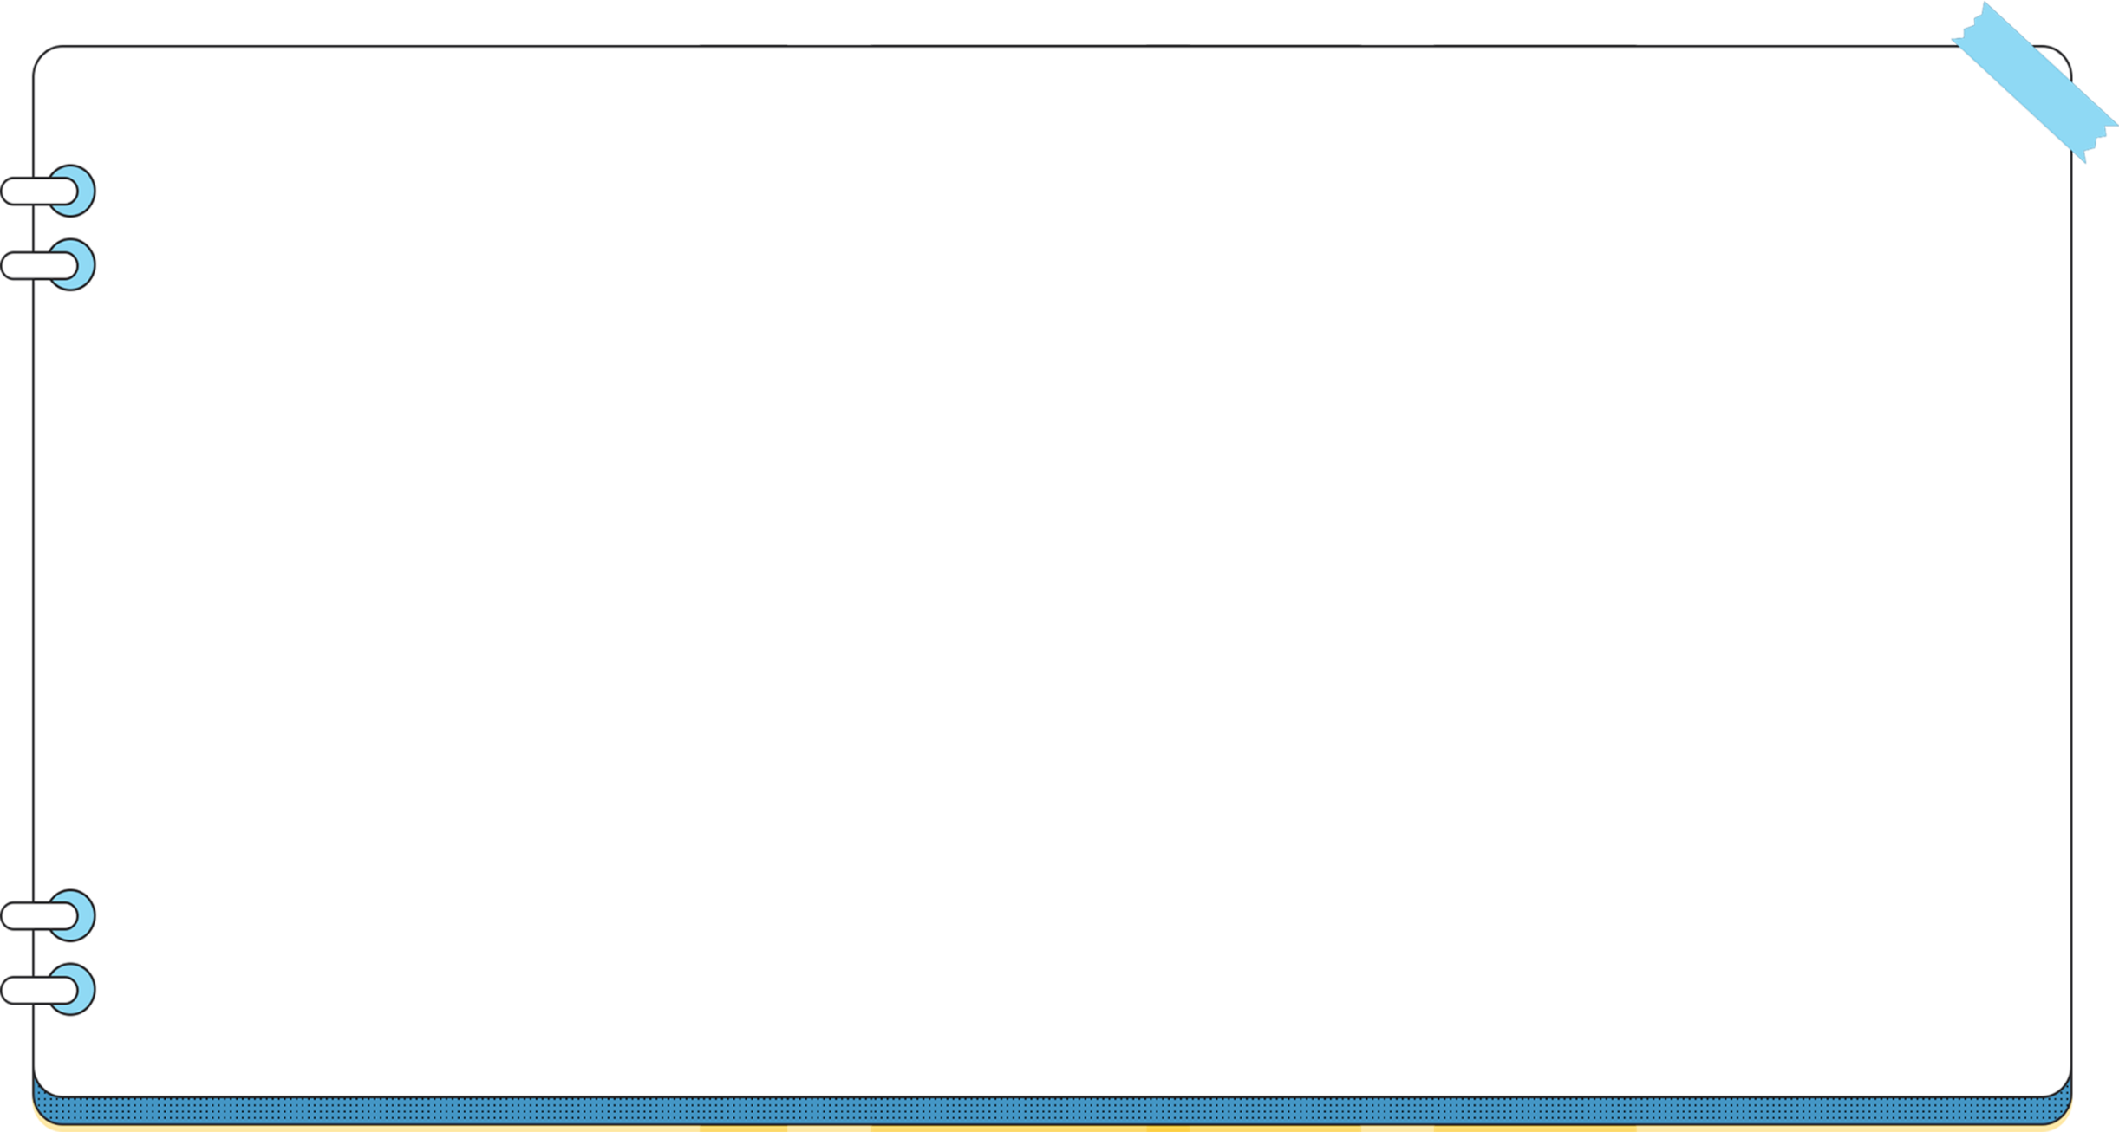
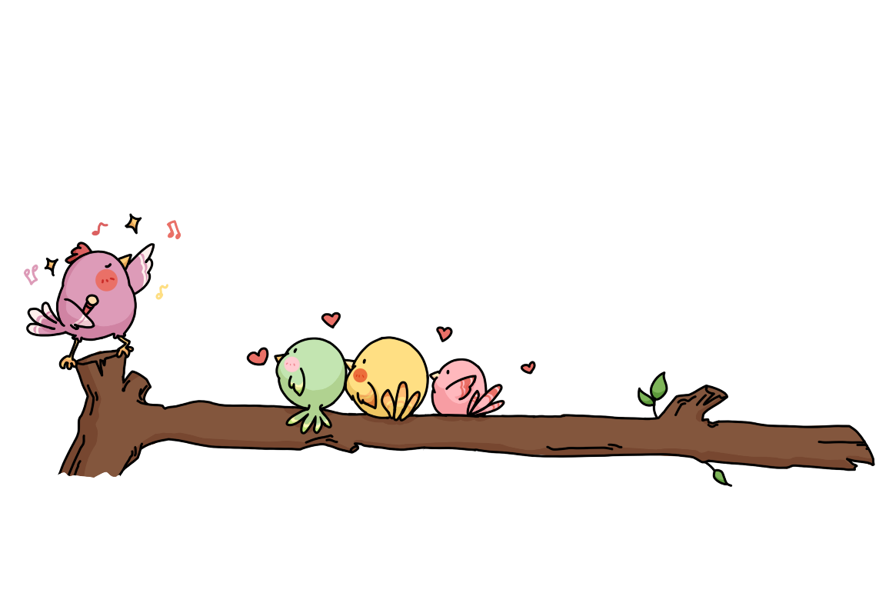




THẢO LUẬN NHÓM 4

Slide 8
Câu | Đặc điểm | Công dụng
- Cháu mua giúp bà một đồng tương, một đồng mắm nhé! => Câu khiến
Câu khiến thường có các từ hãy, đừng, chớ, hộ, giúp. Khi viết cuối câu thường có dấu chấm than (!)
Dùng để nêu yêu cầu, đề nghị, mong muốn của người nói, người viết với người khác.
Bà ơi, bát nào đựng tương, bát nào đựng mắm?
Câu hỏi thường có các từ nghi vấn: ai, gì, nào, sao…
Dùng để hỏi về những điều chưa biết
Bà ơi, thế đồng nào mua mắm, đồng nào mua tương ạ?
Khi viết, cuối câu có dấu chấm hỏi (?)
=> Câu hỏi
Trời!
Câu cảm thường có các từ: ôi, ôi chao, trời, quá, lắm, thật… Khi viết, cuối câu có dấu chấm than (!).
Dùng để bộc lộ cảm xúc (vui mừng, ngạc nhiên, đau buồn….).
=> Câu cảm

Slide 9
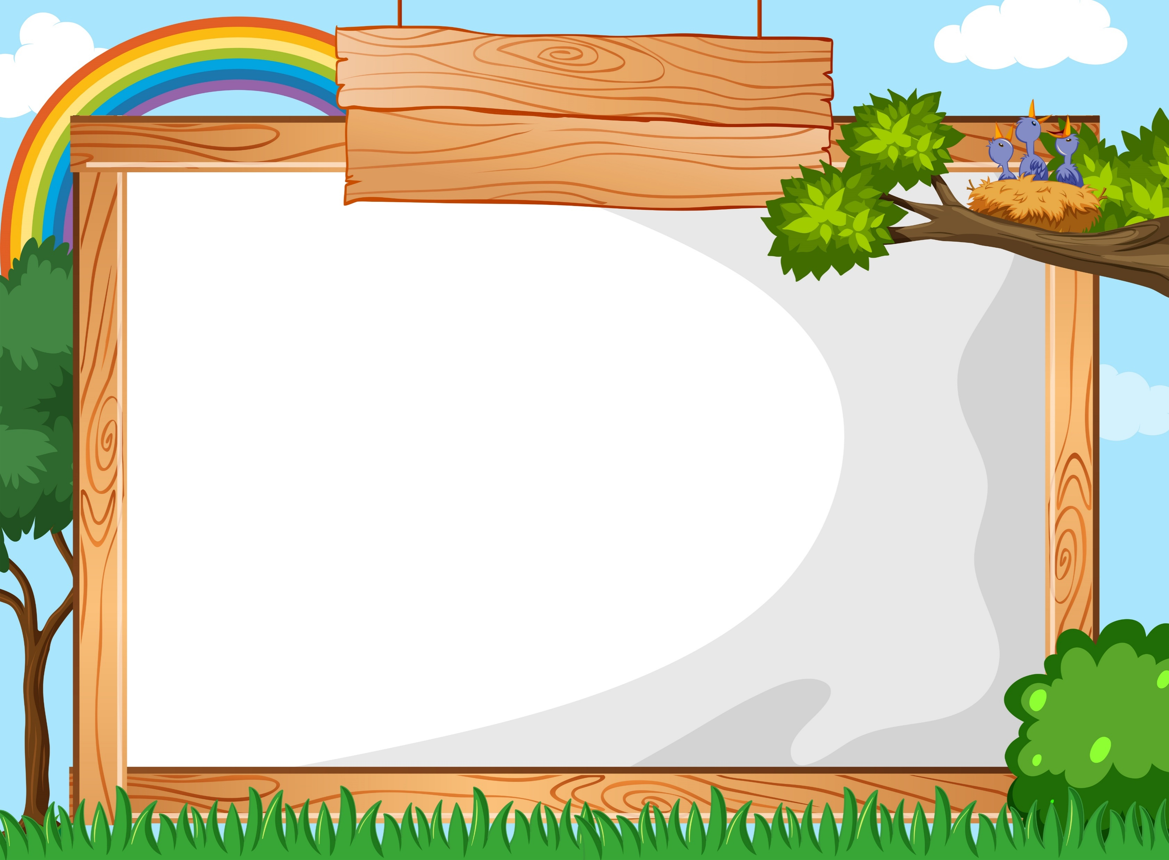


Slide 10
Em đã học được gì qua bài học?
Phân biệt được dấu câu: dấu hai chấm, dấu gạch ngang, dấu ngoặc kép.
Hiểu được công dụng của từng dấu câu.
Có ý thức và có việc làm phù hợp để bảo vệ môi trường.

